Slide 1
PATOLOGIA CLINICA
Alberto Tommasini
alberto.tommasini@burlo.trieste.it
Trieste, 24 NOVEMBRE 2021

Slide 2
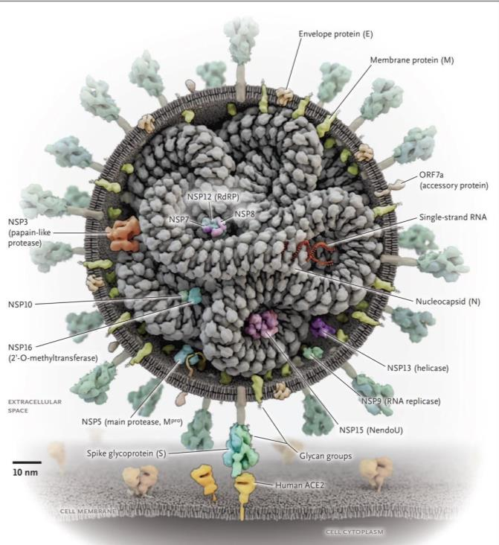
SARS-CoV-2
Enveloped, with a ssRNA genome
4 Coronavirus genera
Alphacoronavirus (Mammals)
229E and NL63
Betacoronavirus (Mammals)
OC43 and HKU1
SARS-CoV (2002-2003)
MERS-CoV (2012)
SARS-CoV-2 (2019-?)
Gammacoronavirus (Birds)
Deltacoronavirus (Birds)
Bats are the natural reservoir for SARS-CoV-2
Pangolins and/or turtles as intermediate hosts?
Parks JM and Smith JC. NEJM. 2020. DOI: 10.1056/NEJMcibr2007042

Slide 3
Pro-BNP, troponina
La diagnosi della COVID-19: dagli strumenti molecolari all’intelligenza artificiale - SARS-CoV-2: Frontiere della ricerca (zanichelli.it)

Slide 4
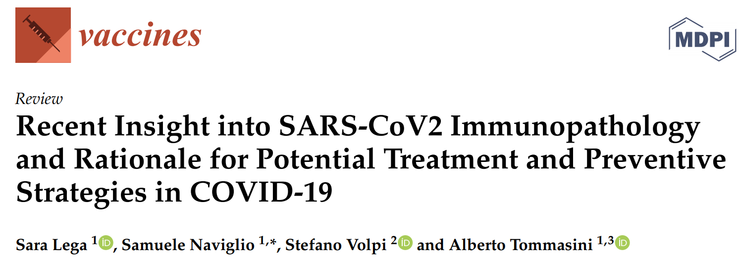
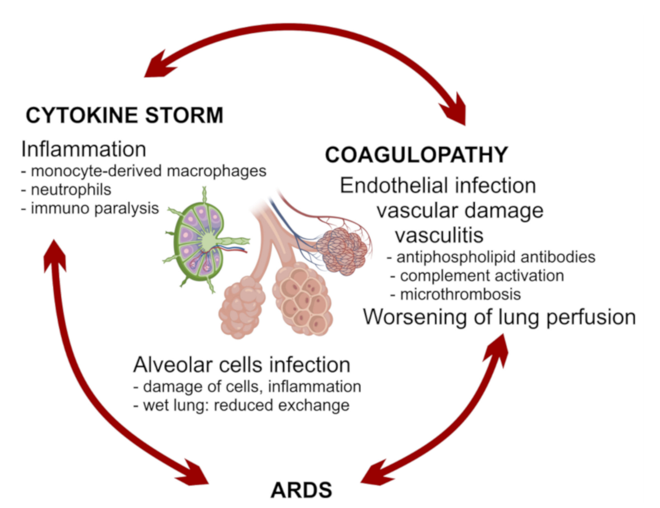
Perché così grave?
Maggio 2020

Slide 5
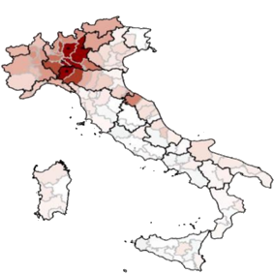
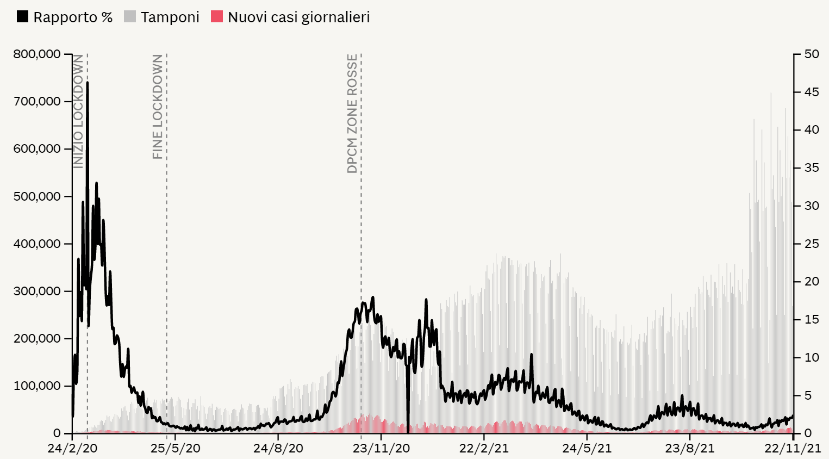
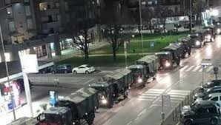
Covid-19: dove siamo
140.000 decessi Letalità media intorno 1%
15 Milioni
(25% pop)
200.000 = 4 Milioni
1/20
5 Milioni = 10 Milioni
1/3 – 1/2

Slide 6
I bambini rischiano meno verso il NUOVO
rischio di contagiarsi simile agli adulti, ma decorso asintomatico o molto lieve
Covid-19
Varicella
Sistema immunitario delle possibilità
Sistema immunitario dell’esperienza

Slide 7
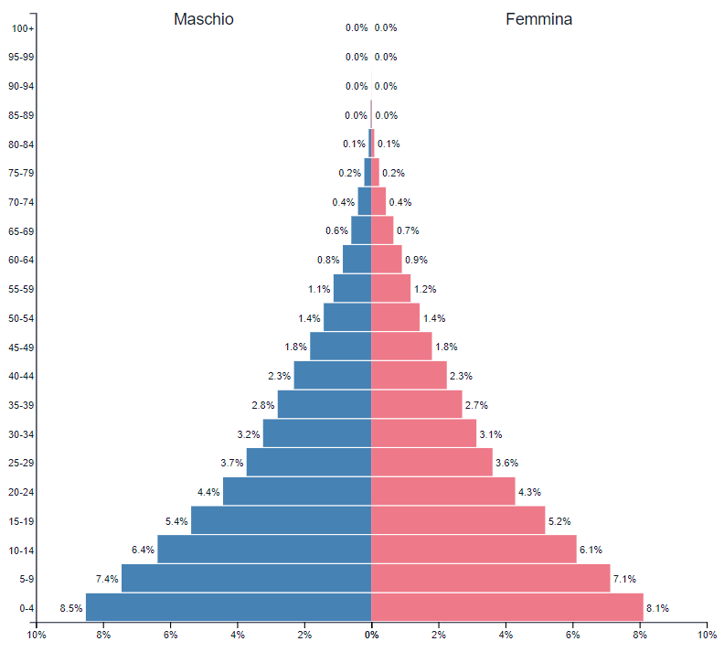
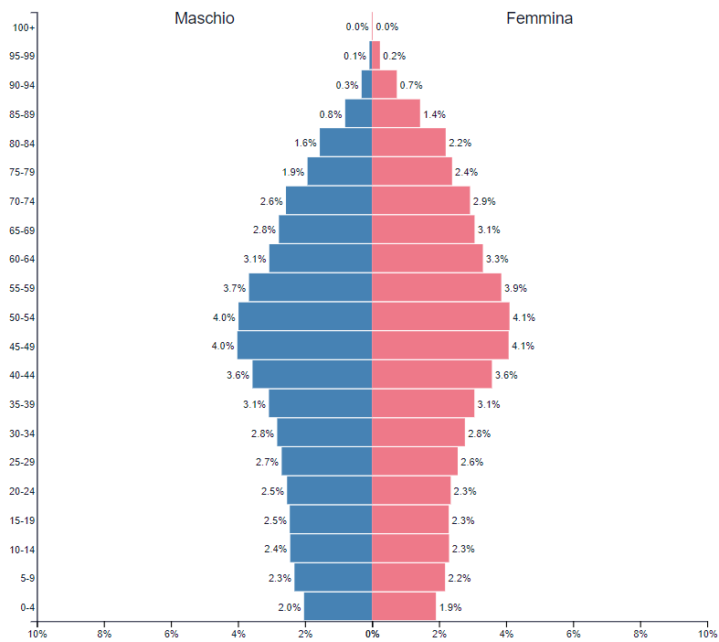
SARS-CoV-2 e Covid-19
>85% dei decessi al di sopra dei 70 anni
Nigeria
Italia
Decessi COVI-19: 1.500 /200 milioni = 1/150.000
Su 100.000 casi stimati
Decessi COVI-19: 102.000 /60 milioni = 1/600
Su 3.300.000 di casi stimati (in realtà si pensa almeno 10.000.000)

Slide 8
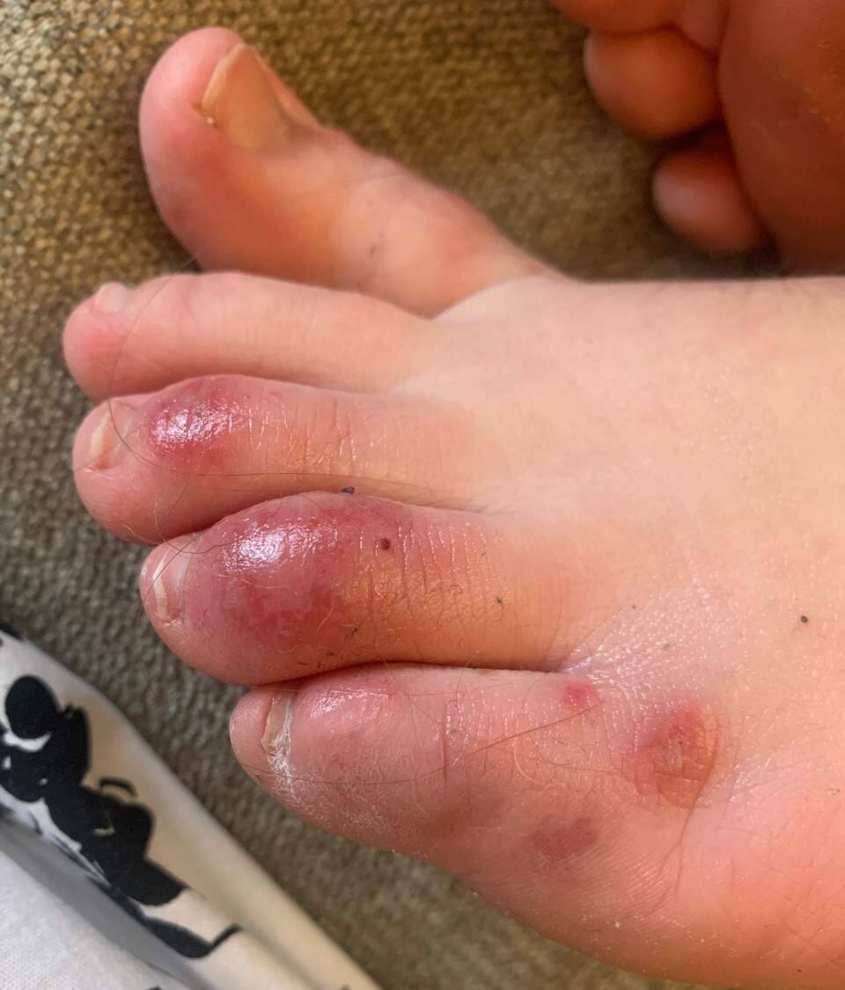
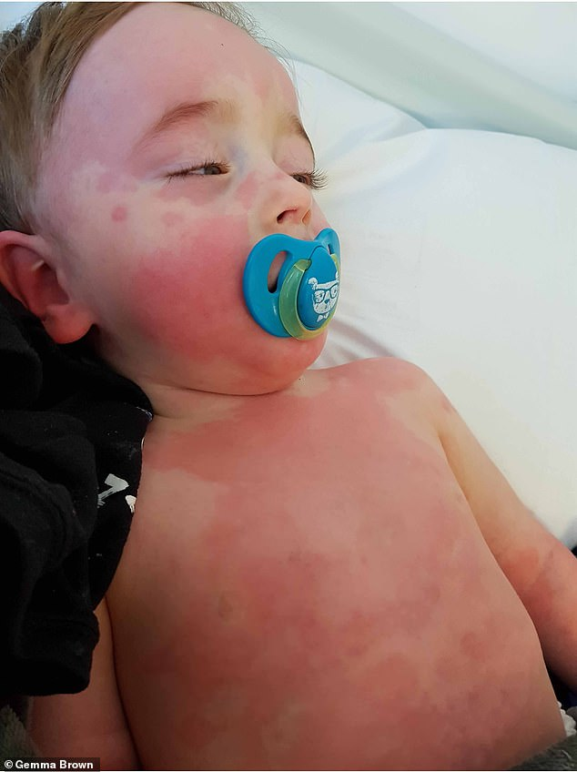
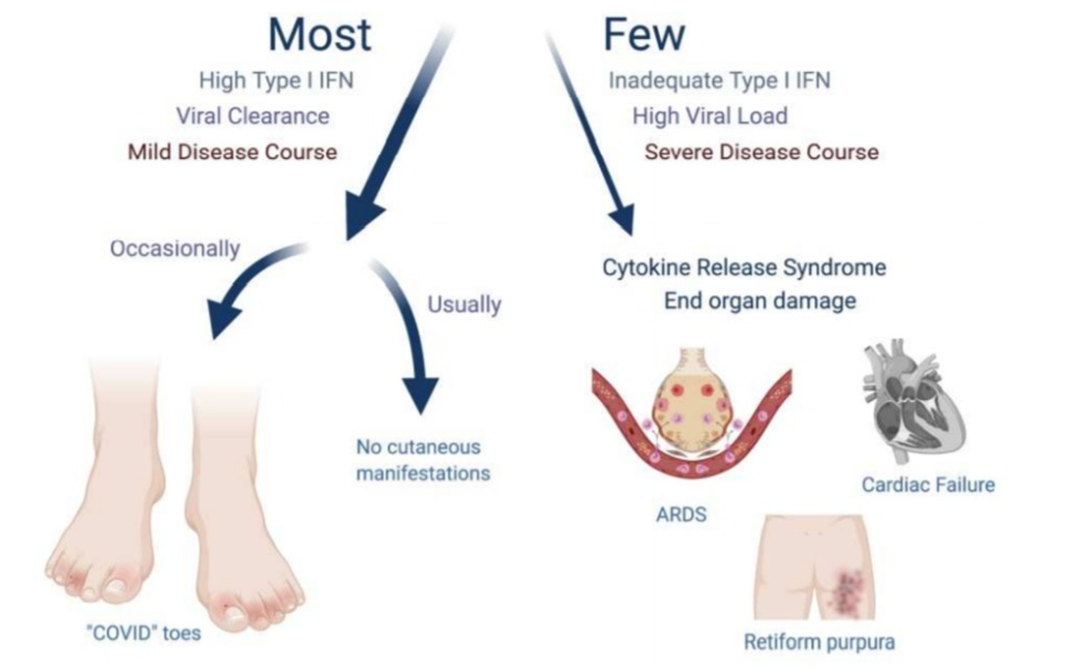
Nei casi gravi c’è troppa infiammazione
SIMIL-PERNIO
SIMIL-KAWASAKI
https://www.ncbi.nlm.nih.gov/pmc/articles/PMC7303035/pdf/main.pdf

Slide 9
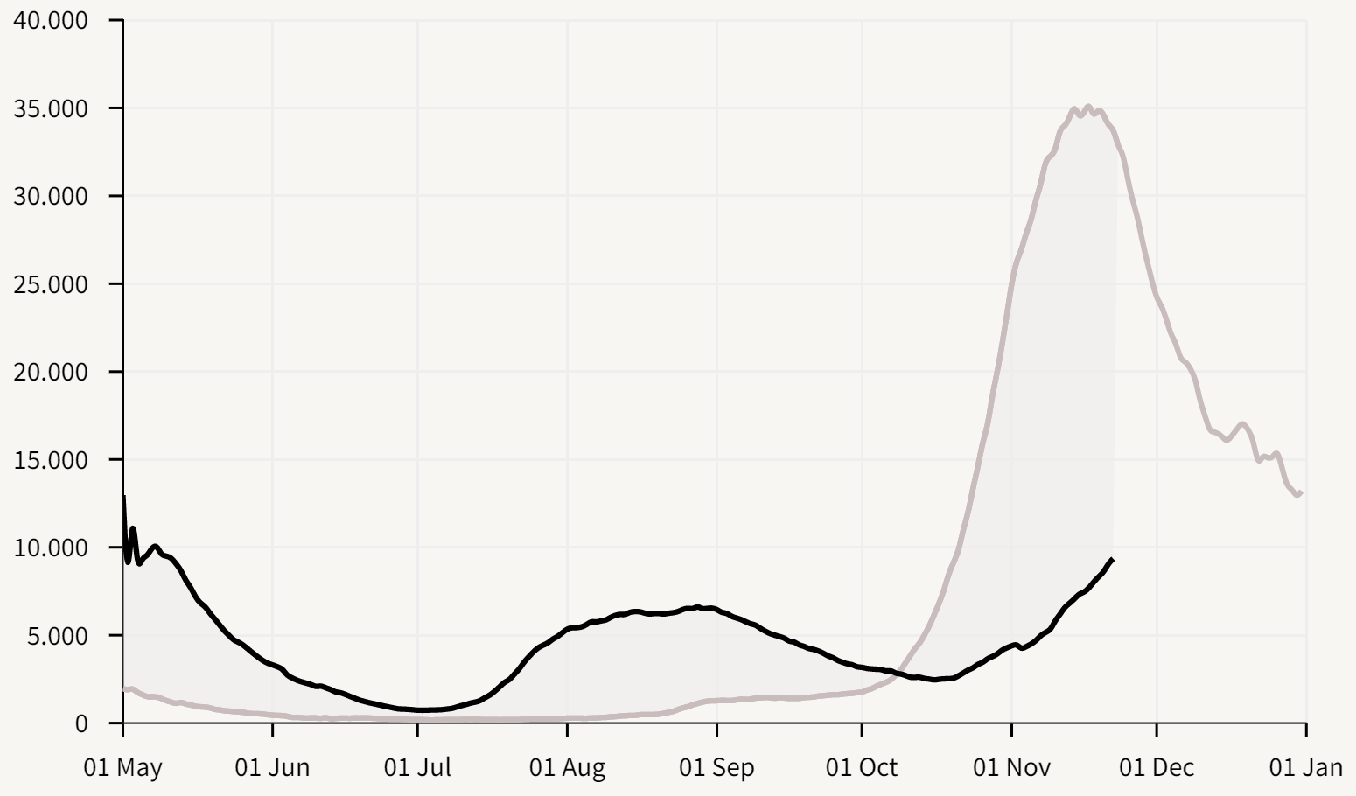
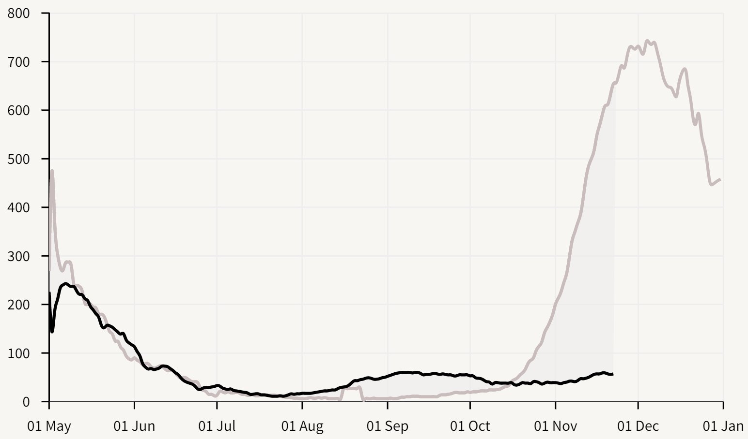
Grigio 2020
Nero 2021

Slide 10
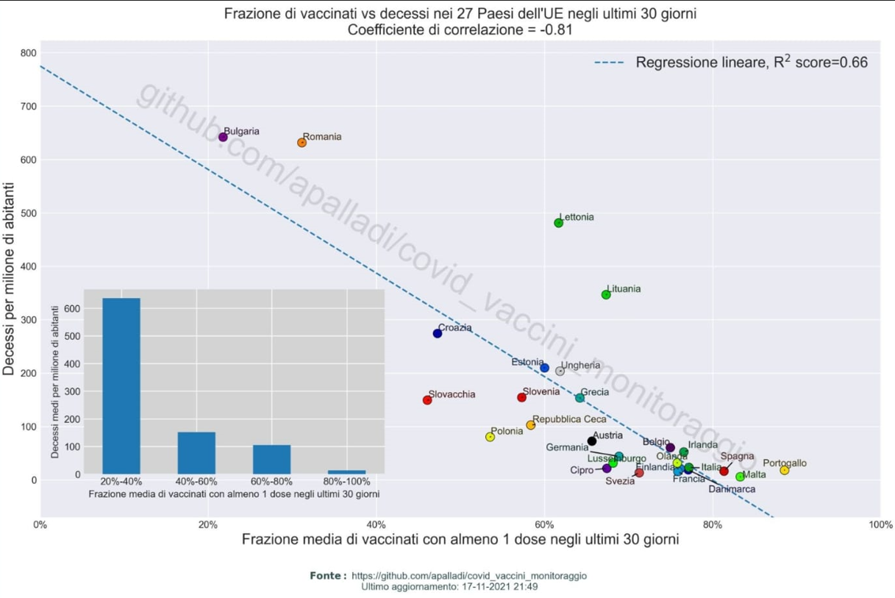

Slide 11
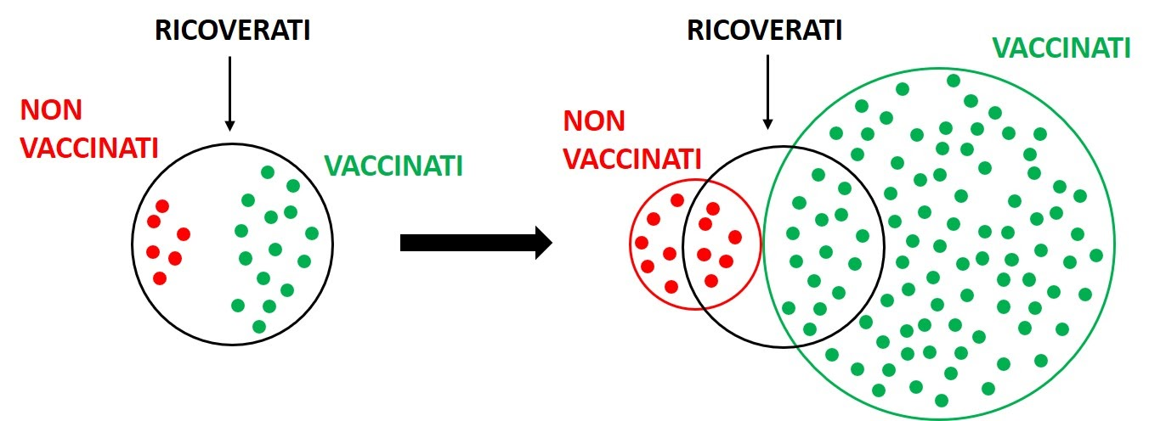

Slide 12
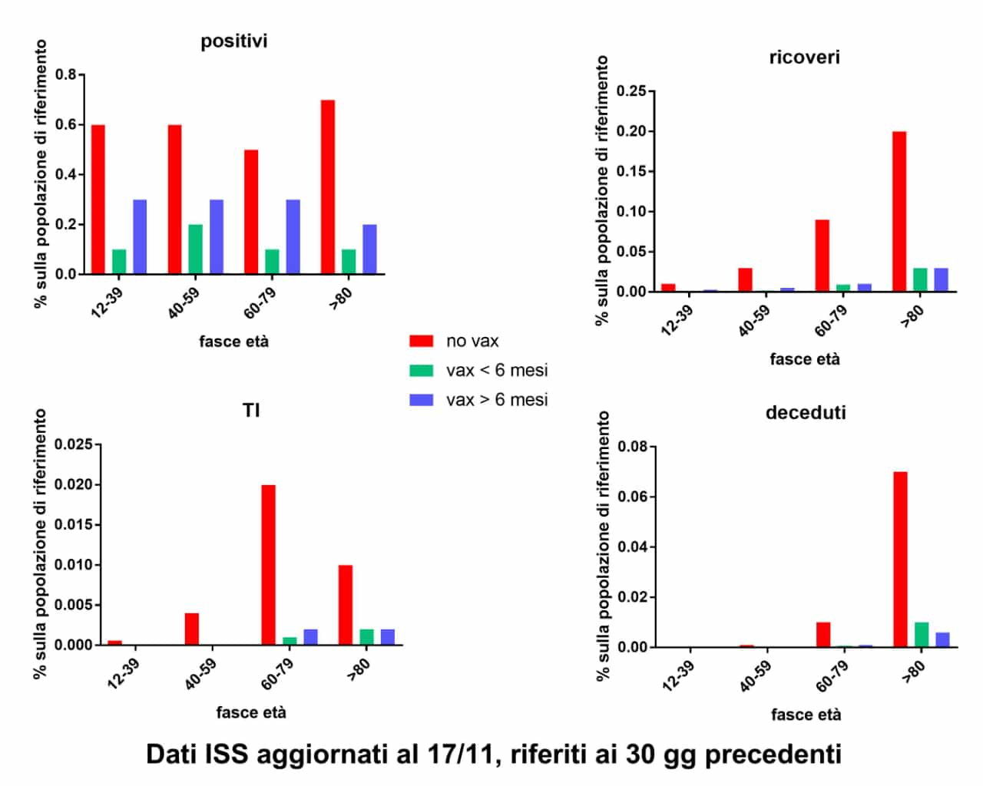

Slide 13
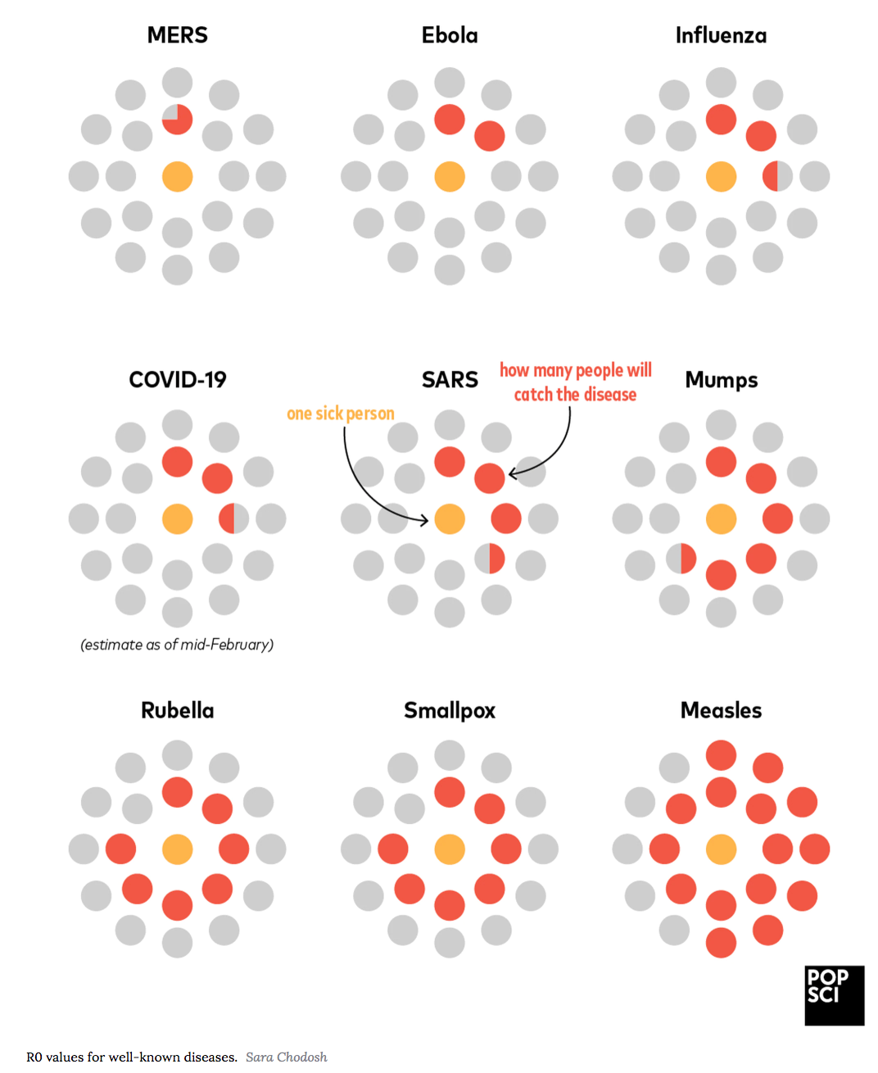
R0 = numero medio di persone infettate da un malato
1 (popolazione 100%) – p (proporzione immuni %) = Popolazione suscettibile
Immunità di gregge Ig= (1-1/R0 )/efficacia vaccino su infezione
SARS-CoV-2 Delta (come Rosolia)
R0 = 6-7
Eff. Vaccino 80%
Ig = (1- 0.15)/0.8 = 106%
MORBILLO
R0 = 15
Eff. Vaccino 97.5%
Ig =(1-0.06)/0.975 = 96%

Slide 14
No gregge > endemia
Ma è diverso arrivarci con il 90% di vaccinati o con il 70%

Slide 15
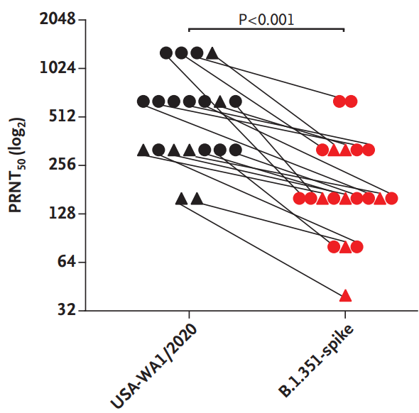
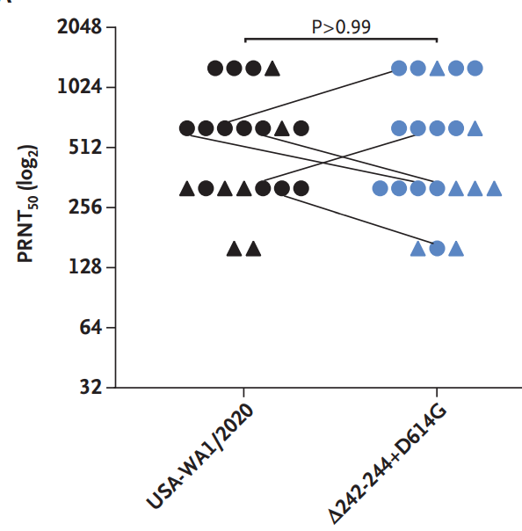
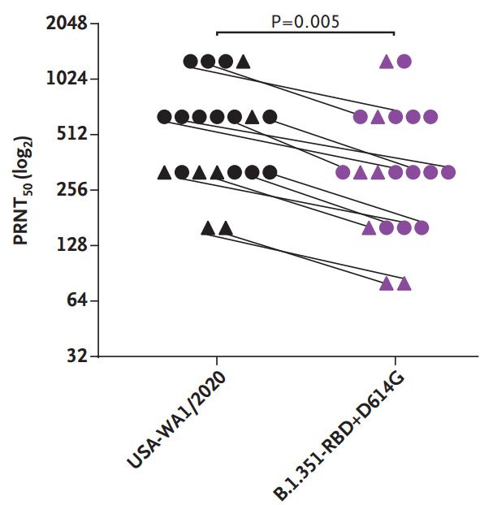
Variante inglese e vaccini
Vaccino Pfizer e varianti
inglese
sudafricana
Efficace su variante inglese
NEJM feb 2021

Slide 16
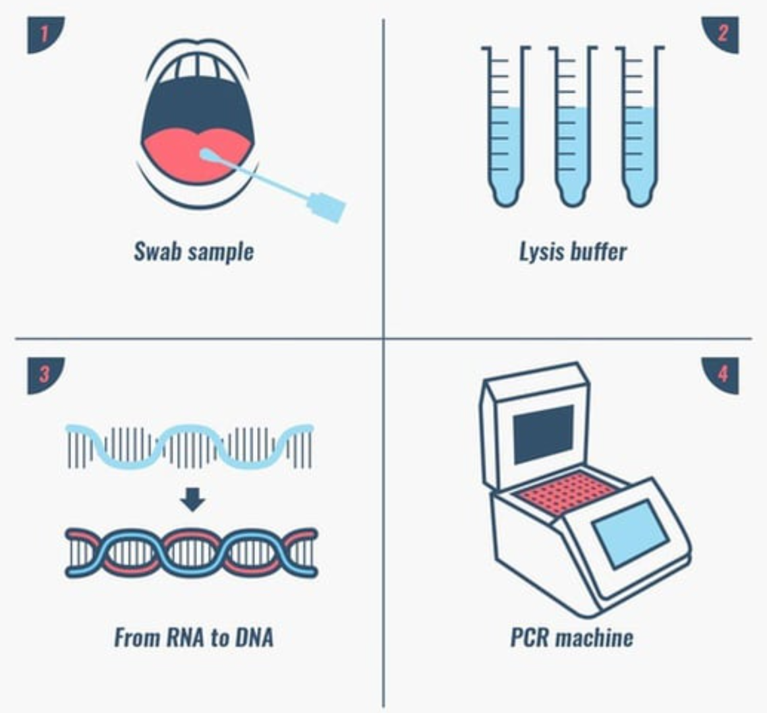
Diagnosi molecolare del SARS-CoV-2
Amplificazione dell’ RNA virale
Amplificazione di più geni: Nucleocapsid (N), Open reading frame 1ab (Orf), Envelope (E), or the RNA dependent RNA polymerase (RdRp)
Campioni prelevati da vie respiratorie superiori o inferiori
Rilevamento dell’antigene
Proteina del nucleocapside in tamponi nasofaringei
Poco sensibile (80%) molto specific (100%)
Se eseguito ripetutamente, può essere sufficientemente sensibile nell’identificare soggetti in fase infettiva
Misura della risposta immuniaria antivirale

Slide 17
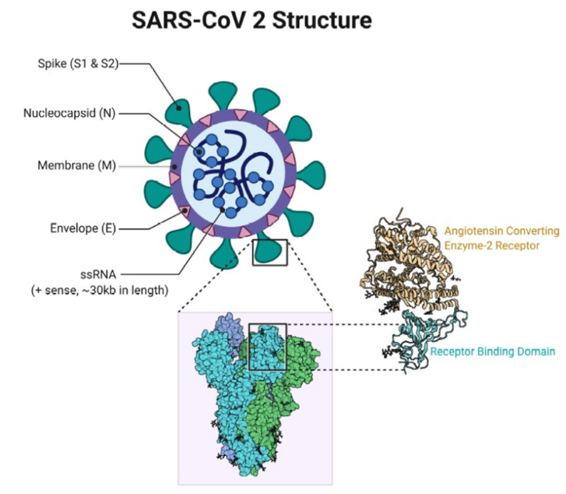
Anticorpi anti SARS CoV-2
Formato
Immunocromatografia a flusso laterale
ELISA
CLIA (chemoluminescienza)
Siero o plasma
IgM/IgG/totali (non vantaggio di dosare IgM)
Anti S1/S2/RDB
Anti RDB
https://www.ncbi.nlm.nih.gov/books/NBK554776/

Slide 18
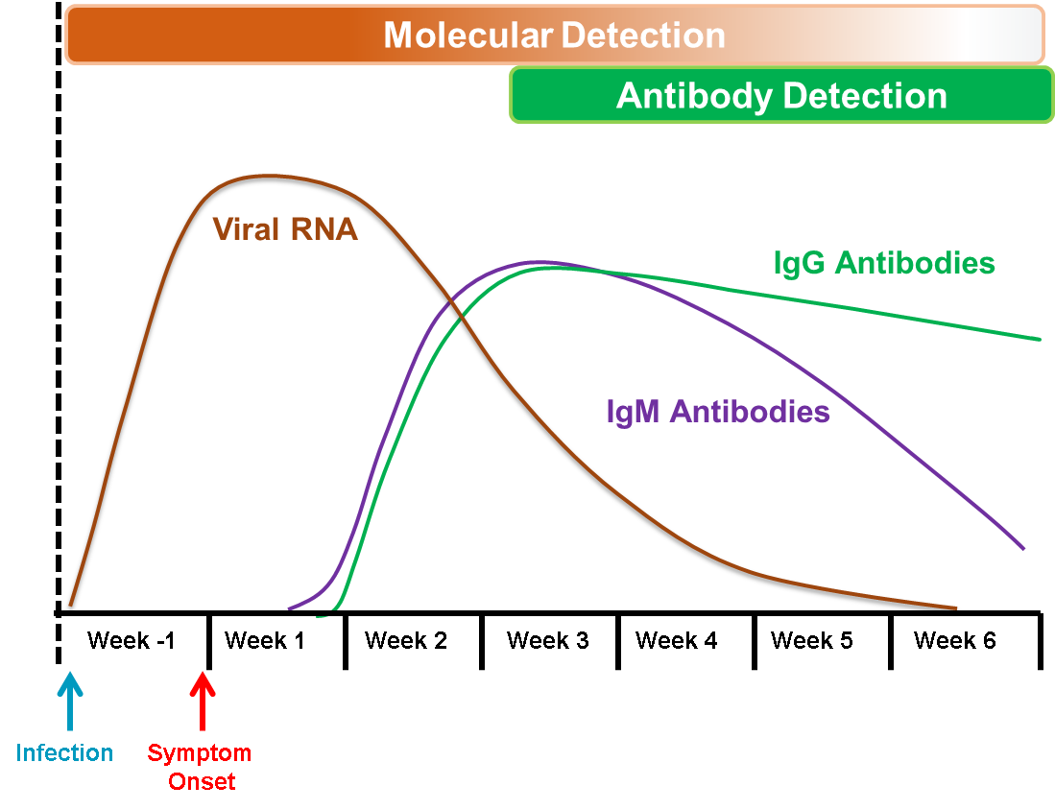
Figure modeled after Sethuraman N, et. al. JAMA. 2020; E1-E3

Slide 19
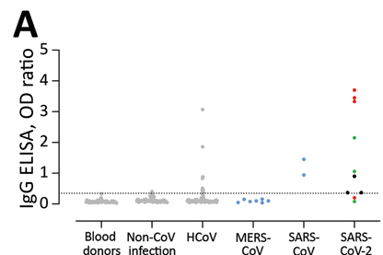
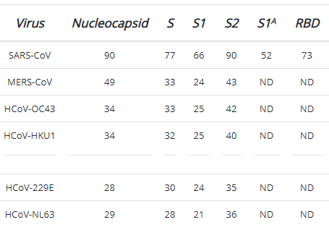
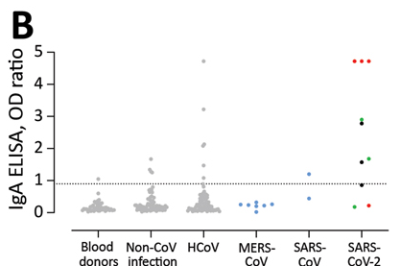
Cross-reattività con Coronaviruses stagionali
SARS-CoV-2 has high amino acid homology with SARS, less so with seasonal CoVs (21-34%)
Some studies have shown no cross-reactivity, others have shown some
Seroprevalence studies for seasonal coronaviruses suggest:
65%-75% of young kids have Abs to ≥1 cCov
>90% of adults ≥50 years have Abs to all 4 cCoVs
IgG vs. spike protein
% AA identity of CoV spike and nucelocapsid proteins with SARS-CoV-2 proteins
IgA vs. spike protein

Slide 20
How well do these serologic tests perform?
Manufacturer | Method | Ab Class | Sensitivity | Specificity | PPV (5% prevalence) | NPV (5% prevalence)
Wadsworth Center (NY) | CLIA | Total | 88% | 98.8% | 79.4% | 99.4%
Bio-Rad Laboratories | ELISA | Total | 92.2% | 99.6% | 91.7% | 99.6%
Ortho-Clinical Diagnostics | CLIA | Total | 100% | 100% | 100% | 100%
Roche Diagnostics | CLIA | Total | 100% | 99.8% | 96.5% | 100%
Autobio Diagnostics¹ | LFA | IgM/IgG | 85.4%/86.2% | 99.7%/99.4% | 82.9% | 99.4%
Chembio Diagnostics¹ | LFA | IgM/IgG | 77.4% | 87.1% | 46.8% | 99.6%
Cellex Inc.¹ | LFA | IgM/IgG | 93.8% | 96.0% | 55.2% | 99.7%
Abbott Laboratories | CLIA | IgG | 100% | 99.6% | 92.9% | 100%
DiaSorin Inc. | CLIA | IgG | 97.6% | 99.3% | 88% | 99.9%
Ortho-Clinical Diagnostics | CLIA | IgG | 87.5% | 100% | 100% | 99.3%
Mount Sinai Laboratory | ELISA | IgG | 92.5% | 100% | 100% | 99.6%
Euroimmun US Inc | ELISA | IgG | 90% | 100% | 100% | 99.5%
¹Results are combined
Note: Data submitted by manufacturer to FDA for EUA
https://www.fda.gov/medical-devices/emergency-situations-medical-devices/eua-authorized-serology-test-performance

Slide 21
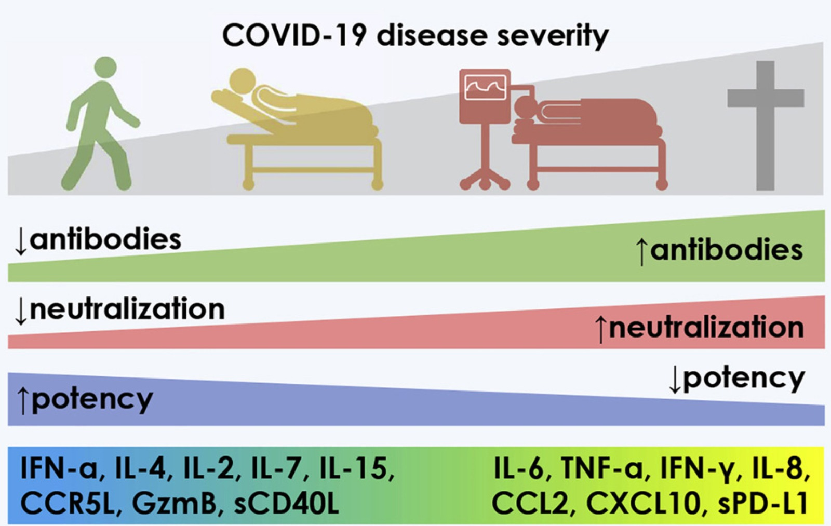

Slide 22
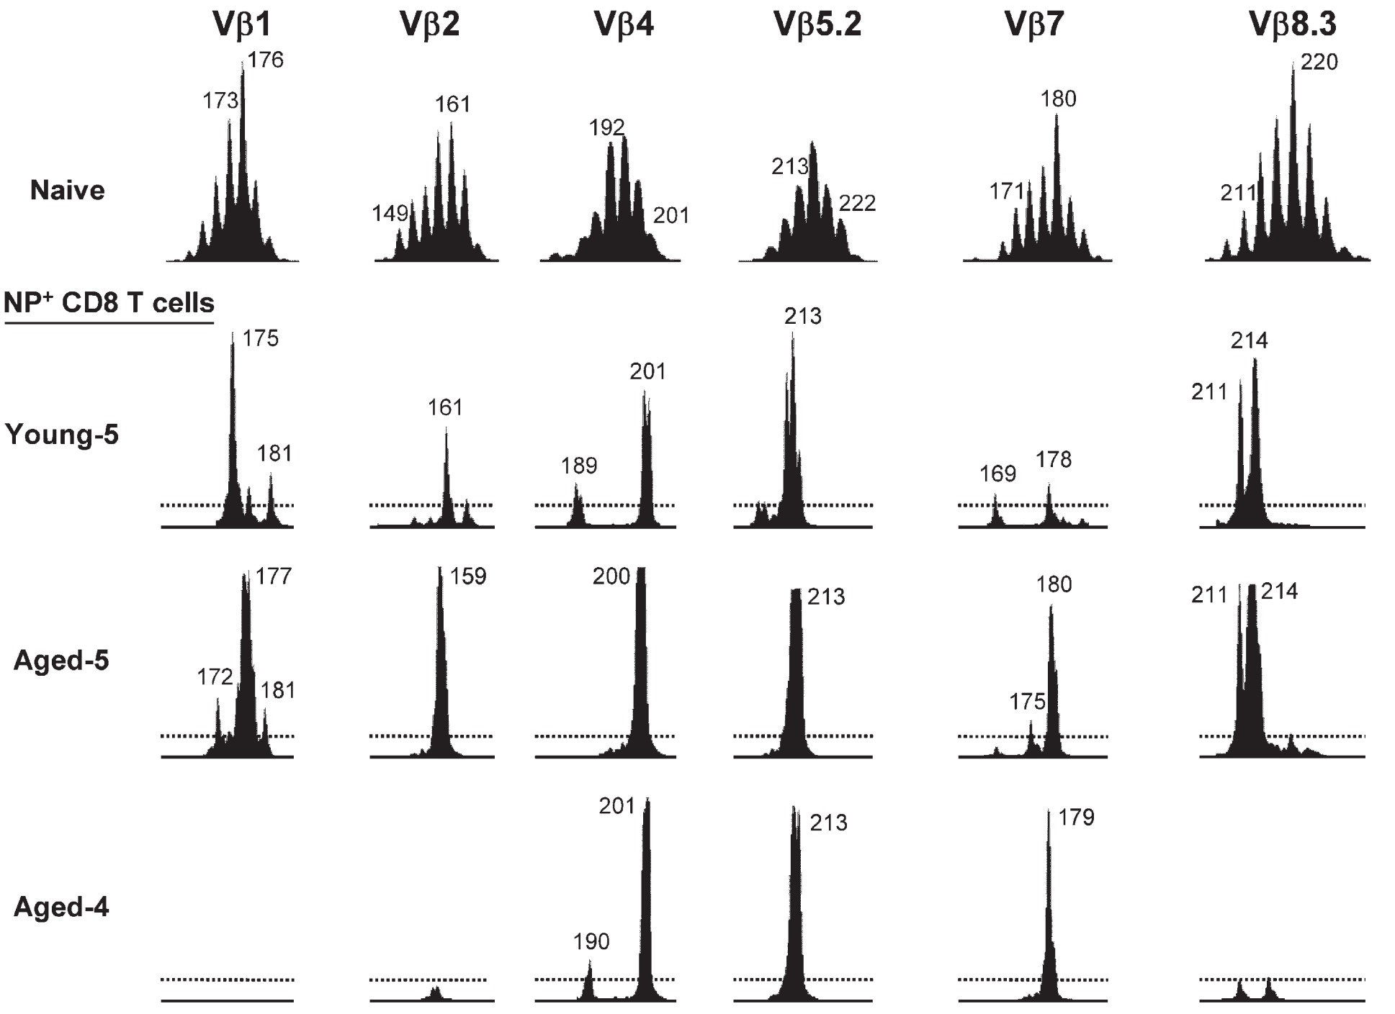
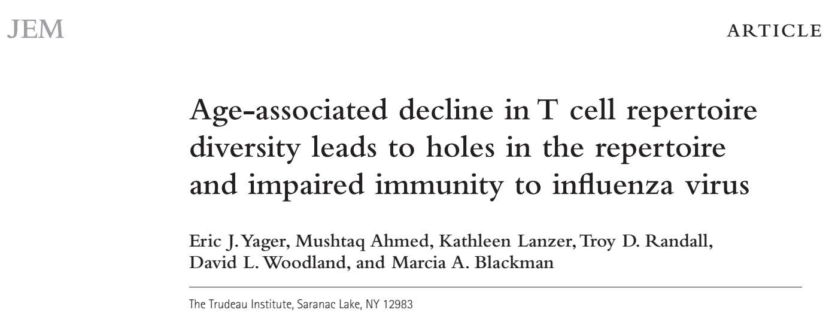
Studi sull’influenza provano che gli anziani hanno un minor repertorio di recettori e anticorpi. Anche se il titolo può essere elevato, la varietà è ridotta. Se questo fosse vero anche per covid, il rischio di avere uno sbilanciamento di anticorpi «cattivi» rispetto ad anticorpi «buoni» sarebbe aumentato con l’età, e forse in soggetti giovani con una «cattiva esperienza»

Slide 23
Pro-BNP, troponina
La diagnosi della COVID-19: dagli strumenti molecolari all’intelligenza artificiale - SARS-CoV-2: Frontiere della ricerca (zanichelli.it)

Slide 24
COVID
The SARS CoV 2 receptor, ACE 2, is expressed on many different cell types: implications for ACE inhibitor and angiotensin II receptor blocker based cardiovascular therapies
Internal and Emergency Medicine, Numero: 15.
Data pubblicazione: 19/05/2020
Abstract: SARS-CoV-2 is characterized by a spike protein allowing viral binding to the angiotensin-converting enzyme (ACE)-2, which acts as a viral receptor and is expressed on the surface of several pulmonary and extra-pulmonary cell types, including cardiac, renal, intestinal and endothelial cells. There is evidence that also endothelial cells are infected by SARS-COV-2, with subsequent occurrence of systemic vasculitis, thromboembolism and disseminated intravascular coagulation. Those effects, together with the “cytokine storm” are involved in a worse prognosis.

Slide 25
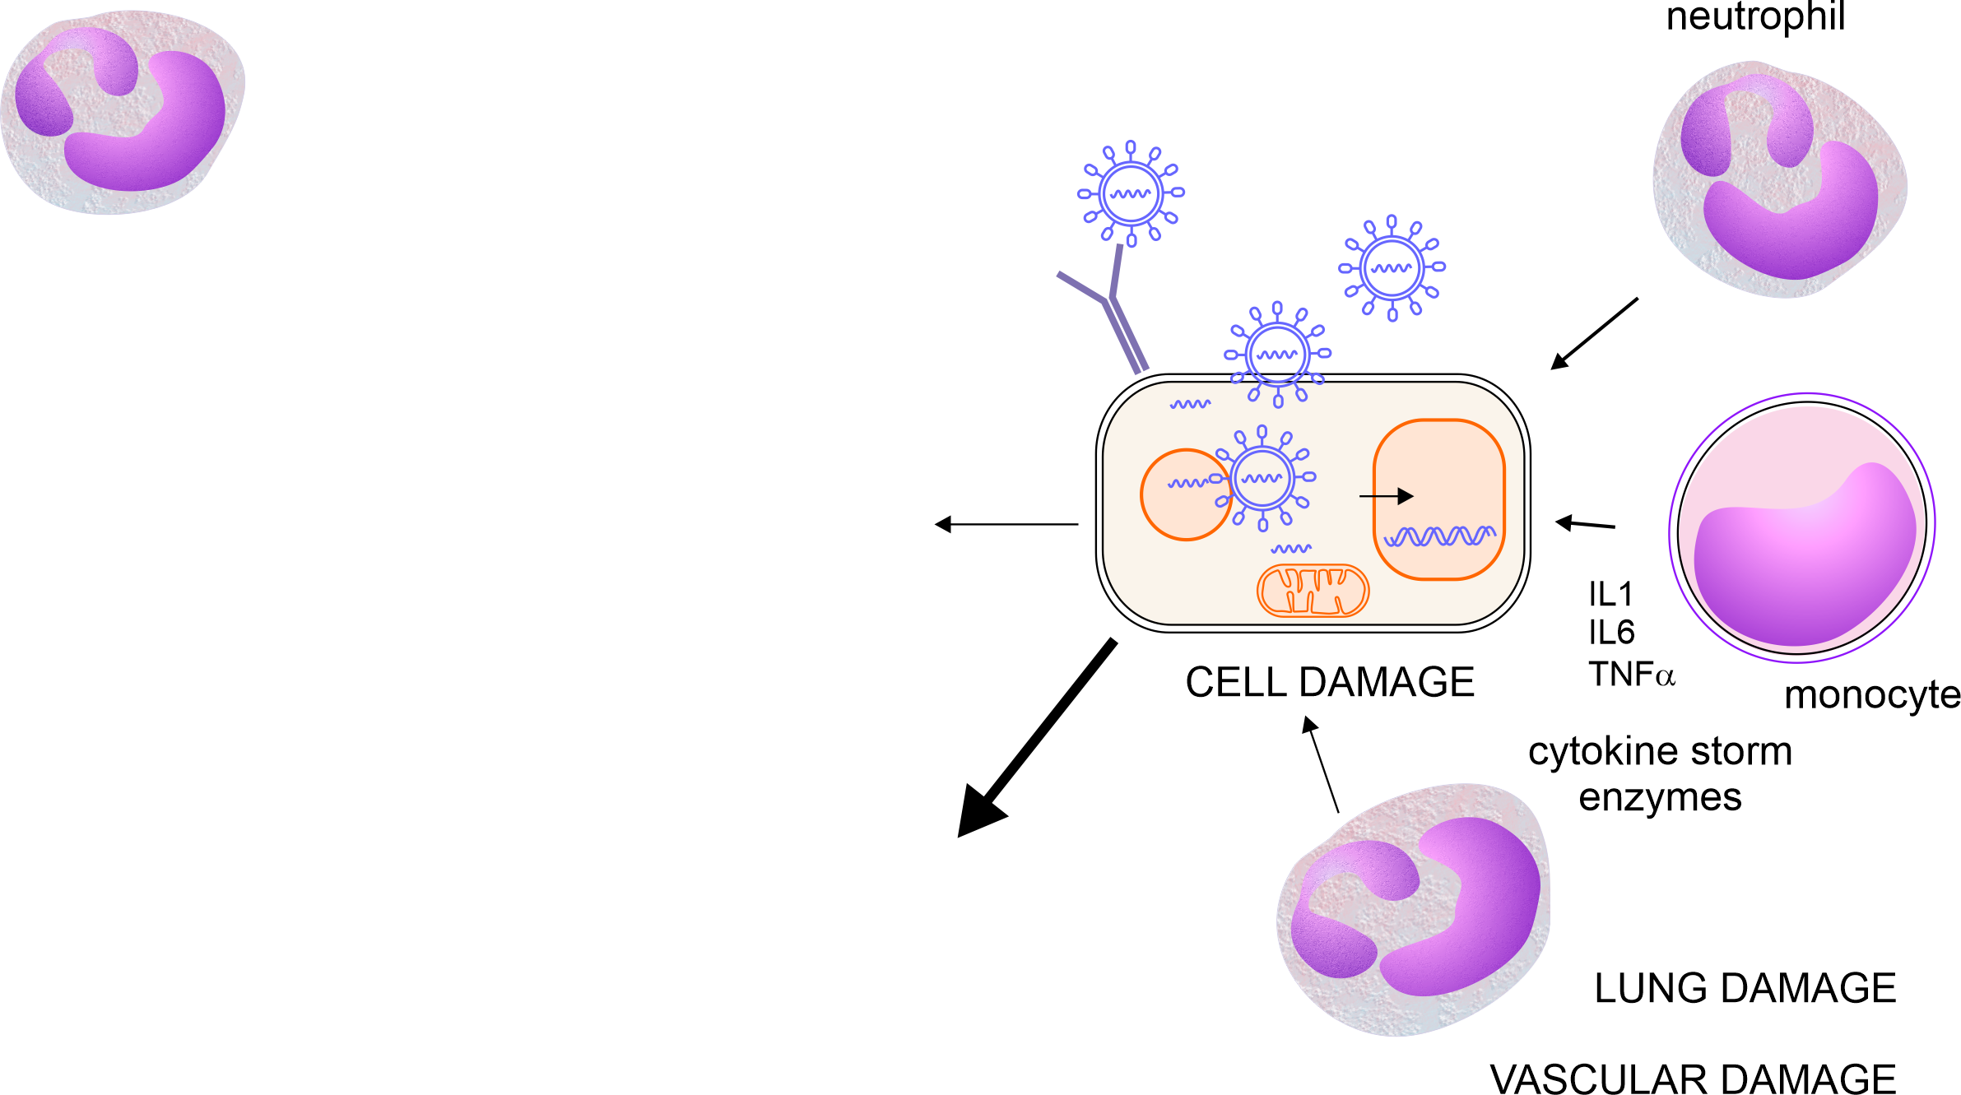
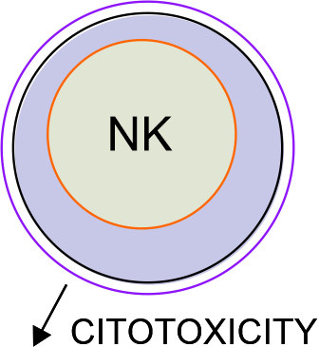
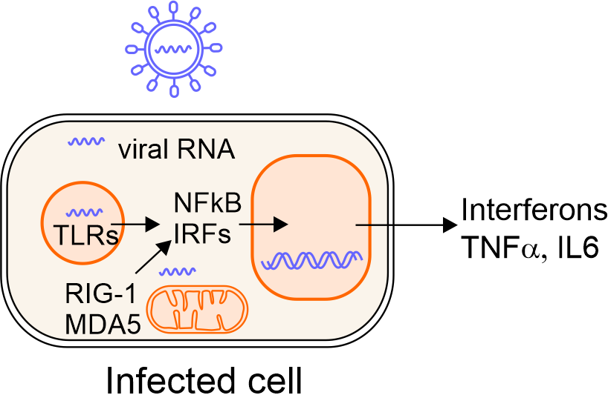
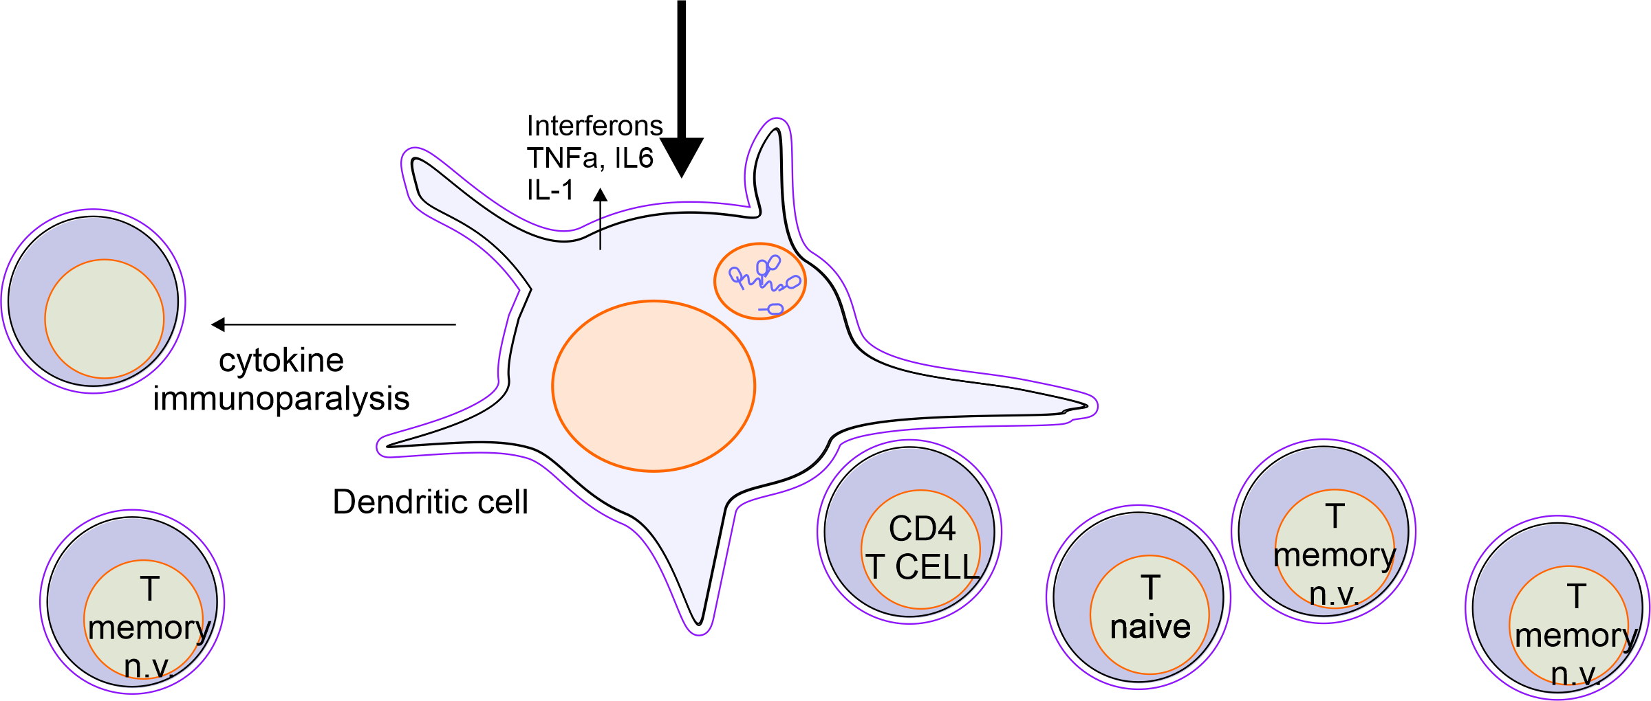
Riconoscimento
Interferone
NK
Cellule dendritiche
Scarsa reazione adattativa
Infiammazione
Anticorpi tardivi,
Forse anche “sbagliati”

Slide 26
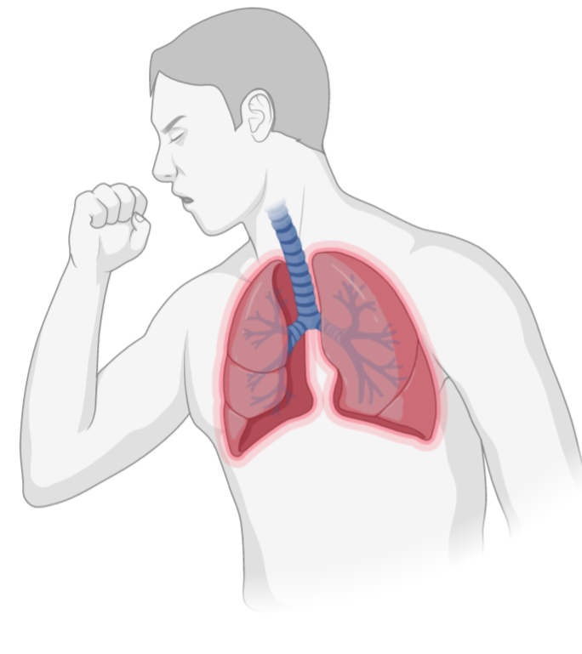
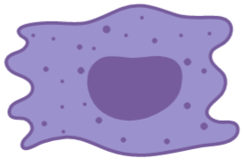
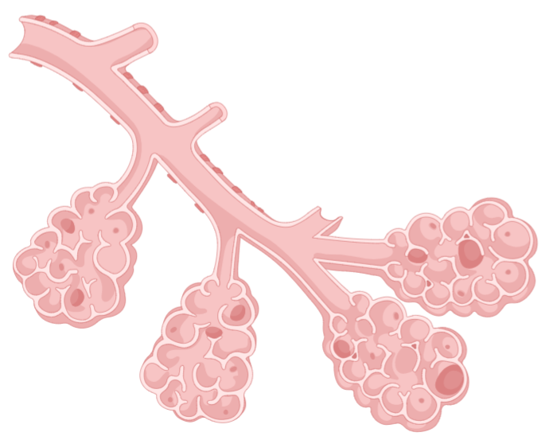
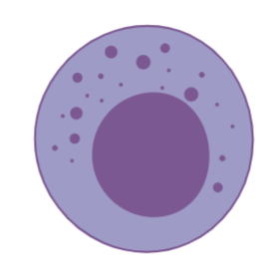
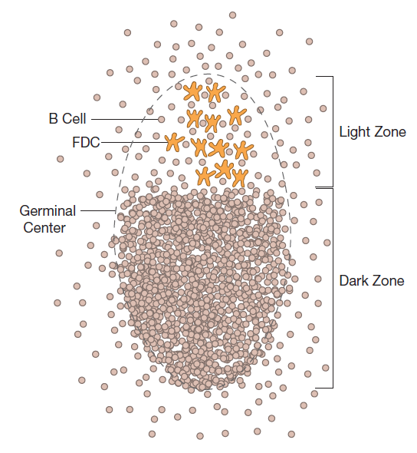
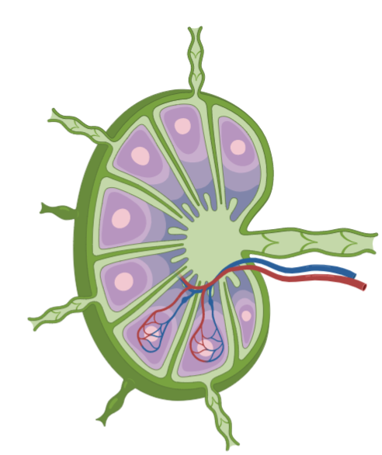
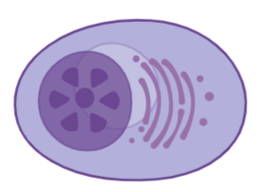
c
6h
carico
c
24h: viaggio e specializzazione
1 settimana
Nel linfondo

Slide 27
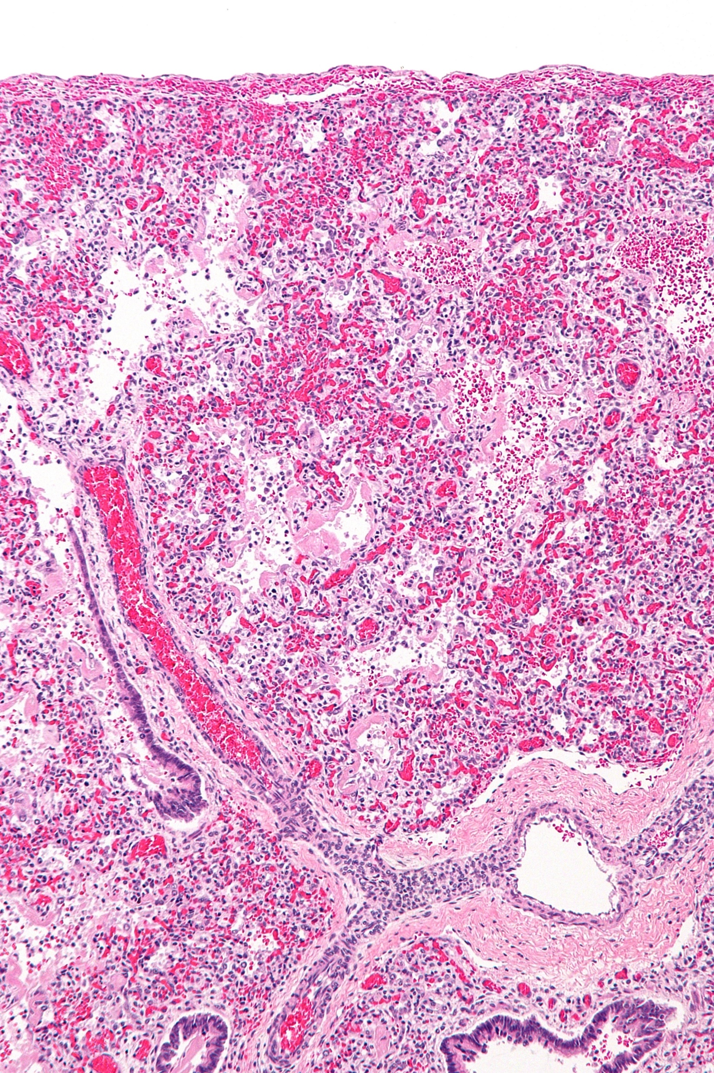
COVID
Acute respiratory
distress syndrome (ARDS)
Micrograph of diffuse alveolar damage, the histologic correlate of ARDS. H&E stain.

Slide 28
ACUTE RESPIRATORY DISTRESS SYNDROME (ARDS)
Accumulo di fluidi (edema) nei polmoni non dovuto a insufficienza cardiaca
Danno alveolare acuto con riduzione di scambi
Atelettasie Infiltrato infiammatorio: neutrofili, linfociti: amplificazione infiammatoria

Slide 29
CUORE
TROPONINE (indicatori di danno miocardico)
(componente del muscolo striato). Le forme cardiache della troponina T (cTnT) e I (cTnI) sono distinguibili da quelle del muscolo scheletrico.
In caso di IMA, la troponina I aumenta 3-6 ore, picco a 15-25 h, riduzione dopo 7 gg Valori negative hanno alto valore predittivo negative
Valori bassi possono correlare con danno miocardico non infartuale
PEPTIDI NATRIURETICI ATRIALI E proBNP (indicatore di insufficienza cardiaca congestizia)
Scissione del proBNP a livello miocardico in situazioni di stress o di sovraccarico di liquidi
Relazione livelli/gravità dello scompenso

Slide 30
CUORE
Esame clinico/Elettrocardigramma/ecocardiogramma
Eventuale ricorso ad amine cardioattive
Altre azioni di support al circolo

Slide 31
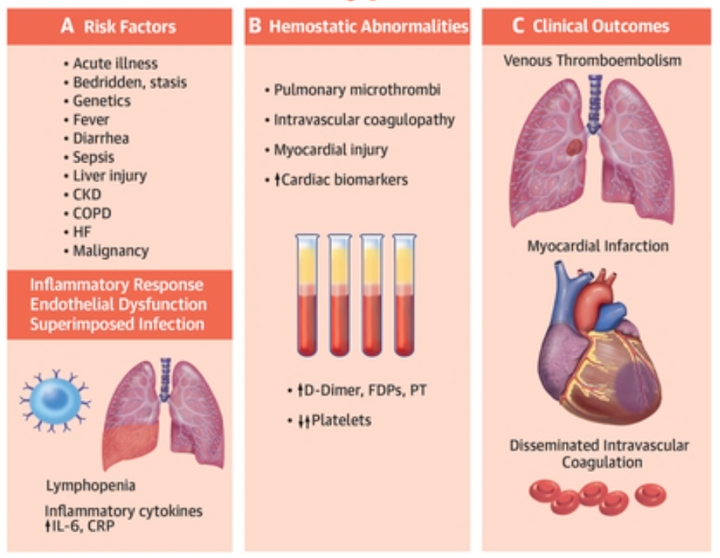
VASCULOPATIA/ TROMBOSI/ COAGULAZIONE
Diminuzione del fibrinogeno e altri fattori da consume (ma aumento come proteina della fase acuta)
Aumento del PT e (PTT)
Fibrinolisi
FDP
D-Dimero
Dim PLT da consumo/sottrazione

Slide 32
Adesione PLT al sub-endotelio facilitate da vWF (difetto di adesione se manca vVW o il suo recettore piastrinico come nella sindrrome di Bernard Soulier)
Rilascio di granuli piastrini e aggregazione (vWF, fibrinogeno, f V, PF4,
Formazione del tappo: legame del finrinogeno a complesso glicoproteico Iib/IIIa
Attivazione della formazione del coagulo di fibrina
Esposizione del fattore tessutale (III) e legame al fattore VII
> Via tessutale (VII, III, X) > via commune (fattori X, II, I)
> Via intrinseca (XII, XI, IX, III) amplificativa
Vie anticoagulanti
Proteina C proteina S
Antitrombina (azione aumentata dall’eparina)
Inibitori farmacologici fattore Xa
Fibrinolisi

Slide 33
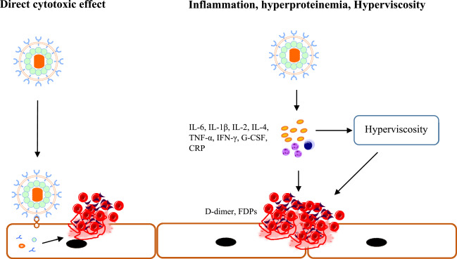
https://doi.org/10.1016/j.hrtlng.2021.01.011

Slide 35
SINDROME IPER-INFIAMMATORIA / TEMPESTA CITOCHINICA / MULTI-ORGAN FAILURE
Aumento
PCR (IL-6)
PCT
IL-1 non misurata > PCR, neutrofilia, IL1RA, SAA
IFN non misurato > ferritina, CXCL9, IP-10 …
Monociti vacuolate allo striscio di sangue periferico
Aspetti midollari di emofagocitosi
Riduzione dei linfociti e aumento dei neutrofili

Slide 36
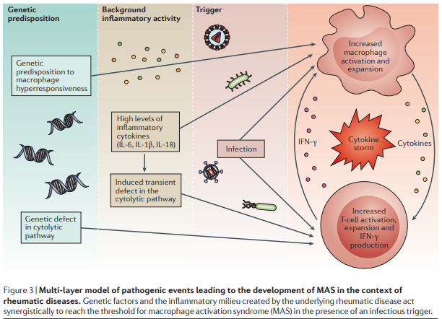
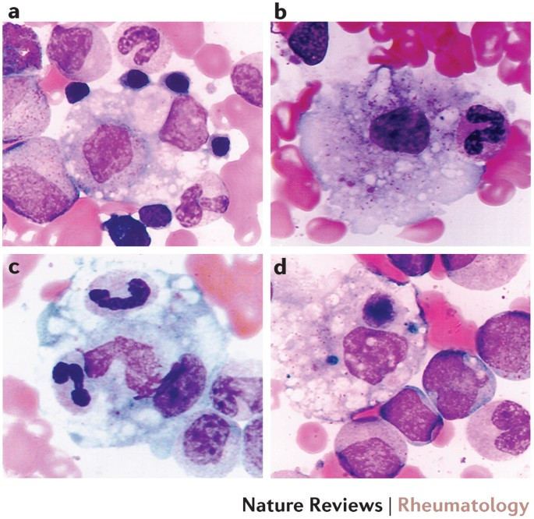
Lerkvaleekul B, Vilaiyuk S. Macrophage activation syndrome: early diagnosis is key. Open Access Rheumatol. 2018;10:117–128
Grom Nature Reviews Rheumatology volume 12, pages259–268 (2016)

Slide 38
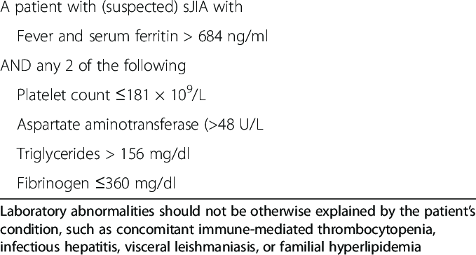

Slide 39
TERAPIE NEL COVID-19
In esacerbazione conclamata da riduzione ossimetria:
ossigeno-terapia (+ ossimetria di controllo) / ventilazione assistita
+ Cortisone (altri trattamenti immunomodulatori?)
+/- eparina
+/- diuretici (Furosemide)
+/- antibiotici
Antivirali
Anticorpi monoclonali: usati a inizio infezione in soggetti a rischio

Slide 40
